Slide 1


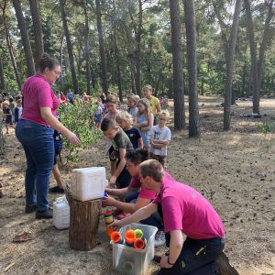
Inloopavonden Werkgroep

Slide 2
Doel Kindervakantiespelweek
De Initiatiefgroep Kindervakantiespelweek Son is in 1977 opgericht.
De doelstelling van deze initiatiefgroep is het jaarlijks organiseren van een Kindervakantiespelweek in de laatste week van de grote vakantie, zodat:
kinderen die niet op vakantie gaan toch een vakantiebeleving hebben,
kinderen weer in het schoolritme komen en
jeugd en jongeren worden ingezet voor vrijwilligerswerk.

Slide 3
Opzet KVS
Stichting
KVW Breugel
Kindervakantiespelweek Son
Werkgroep
Leeftijdsgroep groep 1-2 (kleuters)
Vrijwilligers die groepjes begeleiden
Leeftijdsgroep groepen 3-4
Vrijwilligers die groepjes begeleiden
Leeftijdsgroep groepen 5-6
Vrijwilligers die groepjes begeleiden
Leeftijdsgroep groepen 7-8
Vrijwilligers die groepjes begeleiden

Slide 4
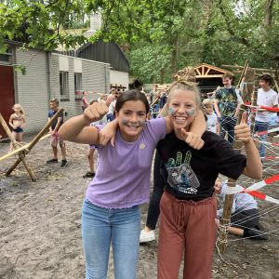
Wat we zoeken we?
Werkgroepleden/leeftijdsgroepleden (3 a 4 per leeftijdsgroep)
Kartrekkers voor een leeftijdsgroep
Voorbereiding van de spellen
Begeleiden leiding
EHBO (Diploma krijg je via ons)
Aanspreekpunt ouders
Draaien van de spelletjes tijdens de week
VOG
Kinderen (ook 3-jarige) mogen gratis mee doen
Beschikbaar (meeste dagen) in de KVS week (21 t/m 24 augustus 2023)

Slide 5
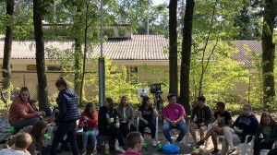
Typische dag
8:30 Ophalen materialen in de blokhut
<9:00 klaarzetten programma op lokatie
9:00 instructie leiding
9:30 kinderen komen en gaan aan de slag met de spellen onder begeleiding van de leiding
12:30 (kleuters)/14:30 (overige) Einde programma
Opruimen & evaluatie met de leiding
Voorbereiden volgende dag
17:30 Gezamenlijk avondeten werkgroep + familie
Eventueel avondprogramma
Gezellig samenzijn met vrijwilligers

Slide 6
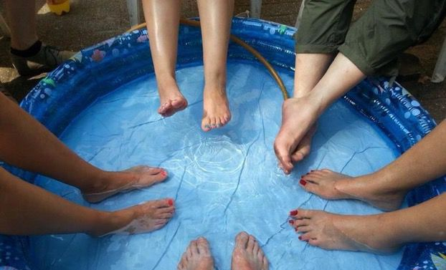
Jaarplanning
Jan/Feb: Werkgroep bij elkaar; samenstelling werkgroep, bepalen hoofdlijnen zoals prijs, thema, planning brieven aan kinderen
1e vergadering leeftijdsgroep: kaders week; spellen op hoofdlijnen met balans & voor de juiste leeftijd
Per persoon; uitwerken van de dag(en) die je toebedeeld hebt gekregen
Mrt/Apr: Werkgroep bij elkaar; locaties afstemmen, eerste ideeën delen
2e vergadering leeftijdsgroep: Ideeën uitwisselen en details spellen bespreken
Per persoon: Draaiboek maken voor jouw dag(en)
Mei/jun: Bespreken draaiboeken met afvaardiging van elke leeftijdsgroep
Jul: maken groepsindeling
Vrijdag voor de KVS: BBQ met werkgroepleden en gezinsleden
Voor KVS: inkopen spullen (eventueel met voorschot penningmeester)
Voor KVS: spelmaterialen af (in het weekend voor de KVS wordt dit vaak gedaan op de blokhut
Zaterdag voor de KVS: Informatieavond voor vrijwilligers

Slide 7
 | Hele werkgroep | Leeftijds groep | Afvaardiging van leeftijdsgroep | Individueel
Jan/Feb:samenstelling werkgroep, bepalen hoofdlijnen zoals prijs, thema, planning brieven aan kinderen | X
kaders week; spellen op hoofdlijnen met balans & voor de juiste leeftijd |  | X
uitwerken van de dag(en) die je toebedeeld hebt gekregen |  |  |  | X
Mrt/Apr: locaties afstemmen, eerste ideeën delen |  |  | X
Ideeën uitwisselen en details spellen bespreken |  | X
Draaiboek maken voor jouw dag(en) |  |  |  | X
maken groepsindeling |  |  | X
Vrijdag voor de KVS: BBQ met werkgroepleden en gezinsleden | X
Voor KVS: inkopen spullen (eventueel met voorschot penningmeester) |  |  | X
Voor KVS: spelmaterialen af (in het weekend voor de KVS wordt dit vaak gedaan op de blokhut maar is optioneel) |  | X | X
Zaterdag voor de KVS: Informatieavond voor vrijwilligers |  |  | X

Slide 8
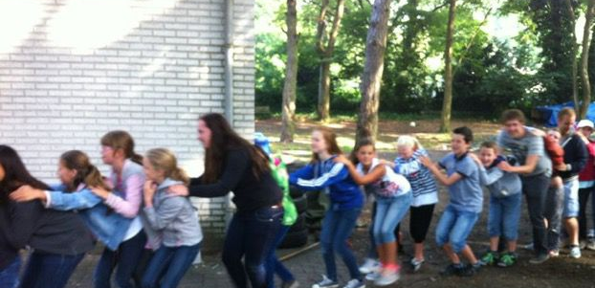
Wat is er allemaal al?
Website
Voorzitter
Penningmeester
Secretaris
Geld (+/- 500 euro per leeftijdsgroep voor de spellen)
Vergunningen
Veel spelmateriaal
Oude draaiboeken
Stichting samen met Breugel

Slide 9
